Slide 1

المحاضرة الثانية الفصل الثالث 3-2

Slide 2
الليثيوم
استخدامات الليثيوم
ا- بسبب السعة الحراريةلعالية لليثيوم )الاعلى بين المواد الصلبة( فالليثيوم يستخدم في تطبيقات
النقل الحراري ، كما انه يستخدم في الاقطاب السالبة للبطاريات بسبب جهده الكهروكيميائي العالي،
ومن استخداماته الاخرى :
-2 املاح الليثيوم ككربونات الليثيوم (Li2CO3) ، وغيرها من الاملاح تستخدم كموازن للمزاج
وعلاج بعض الامراض العصبية-النفسية ، كما ان له تأثير مضاد للاكتئاب .
-3 كلورايد الليثيوم وبرومايد الليثيوم ، مركبان ماصان للماء ، ويستخدمان كمواد محافظة على
الجفاف وماصة لرطوبة الهواء . ▪
-4 يستخدم الليثيوم في صناعة زجاج وخزف عاليي المقاومة للحرارو والاحماض ، كما ان فلوريد
الليثيوم يتمتع بشفافية عالية تسمح بصنع مراصد ضوئية شديدة الشفافية من بلوراته الاحادية .
-5 يستخدم الليثيوم في البطاريات ، فاحتياطي بطاريات الليثيوم تزيد من 6 إلى 7 مرات عن
نظيراتها من الزنك ، كما انها تحتمل درجات حرارة عالية ، فهي لا تتفرغ حتى لو ارتفعت درجة
الحرارة إلى 44 مئوية او انخفضت إلى - 24 مئوية . ▪
-7 يدخل الليثيوم مع بعض المركبات العضوية في تركيب مواد التشحيم للآليات التي تعمل في
درجات حرارة شديدة الانخفاض

Slide 3
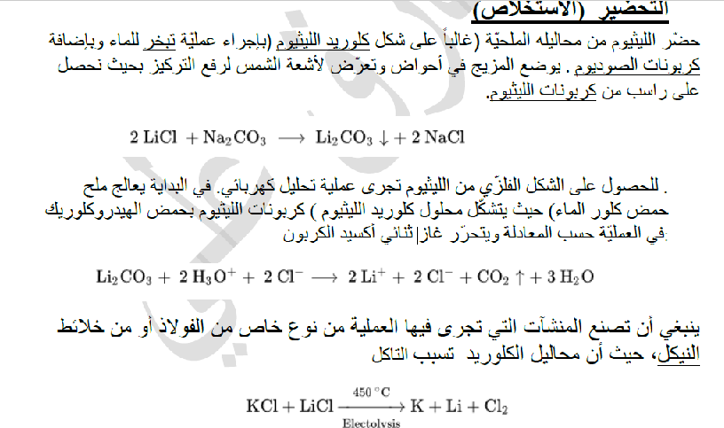

Slide 4
تميز الليثيوم Li وعلاقته بالمغنسيوم ) Mg
ويمكن تلخيص هذه الخواص المتشابهة الليثيوم وعلاقته القطرية مع المغنسيوم في واختلاف
الليثيوم عن العناصر القلويه الاخرى النقاط التالية
-1 درجة انصهار وغليان الليثيوم مقارنة بعناصر IA مرتفعة .
-2 الليثيوم أكثر صلابة من فلزات المجموعة IA .
-3 يتفاعل الليثيوم مع الأكسجين بصعوبة لتكوين الأوكسيد العادي Li2O والأكاسيد العالية من
تعتبر غير مستقرة
-4 يعتبر الليثيوم أقل كهربائية موجبة ) Electopositive ( ولذلك فان معظم
مركباته أقل استقراراً لذا :
LiOH, Li(NO3) , < Li2CO3
كلها تكون أكاسيد عند التسخين الهين ولا توجد بيكربونات صلبة كنواتج .
-5 خلافاً للمجموعة الأولى وتشابها مع المجموعة الثانية يكوّن الليثيوم Li نيتريدات Li3N
.خلافاً للمجموعة الأولى يتفاعل الليثيوم مع الكربون ويكون كربيدات أيونية مثل المجموعة IIA .
-6 لليثيوم ميل كبير لتكوين متراكبات أكثر من العناصر الأثقل منه
-7 I [ Li(NH3)4 [ كلها صلبة وتتشابه مع Mg(NH3)6 I2 .
-8 تشابها مع أملاح المغنسيوم Mg نجد أن LiF , Li2CO3 Li3PO3 , عديمة الذوبان و
Li(OH) شحيح الذوبان في الماء

Slide 5
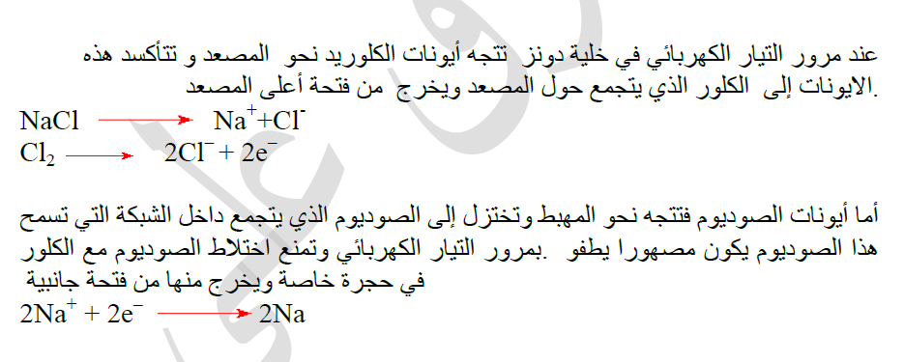
الصوديوم
تحضير الصوديوم : طريقة دونز
يحضر فلز الصوديوم بالتحليل الكهربائي لمصهور كلوريد الصويدوم في وجود مادة صهارة مثل كلوريد الكالسيوم لتخفض درجة انصهار كلوريد الصوديوم و يحدث اختزال ايون الصوديوم باكتساب الكترون من الكاثود و ايون الكلور يفقد الكترونا عند الانود و يتحول الى كلور ذري

Slide 6
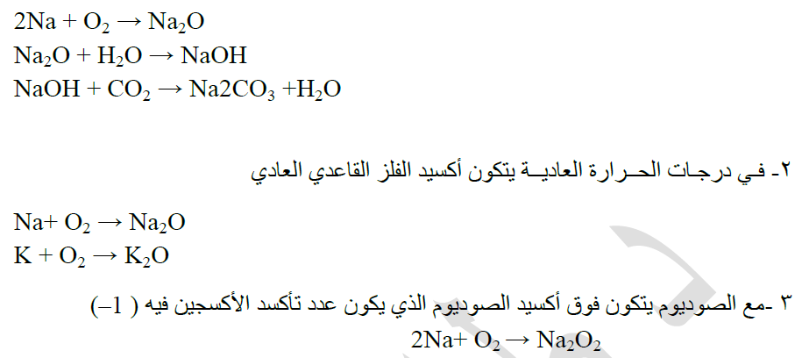
الخواص الكيميائية للصوديوم
تفاعلة مع الاوكسجين
تتكون طبقة بيضاء على سطح الصوديوم عند تركه معرض للهواء على بسبب تكون كربونات
الصوديوم

Slide 7
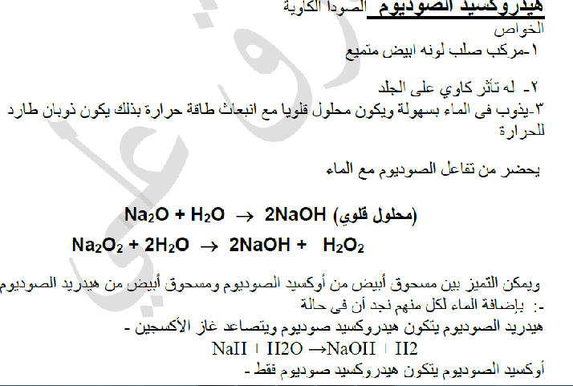
مركبات الصوديوم
النترات الصوديوم )نترات شيلي( NaNO3
وتحضر من تفاعل
Na2CO3 + 2HNO3 → 2NaNO3 + H2O + CO2

